Slide 1
Основные понятия о системах на кристалле
Система на кристалле (СнК) — электронная схема,
выполняющая функции целого устройства
и размещенная на одной интегральной схеме.
В англоязычной литературе — System on Chip (SoC).
Состав типовой SoC: процессор, память и логика.
Варианты реализации СнК:
в виде заказной СБИС (ASIC);
на базе ПЛИС высокой интеграции (FPGA).
Варианты названий
System on Programmable Chip (SoPC),
Programmable System on a Chip (PSoC).

Slide 2
Особенности реализации СнК
СнК в виде ASIC перспективны для реализации высокобюджетных проектов, предполагающих последующий крупносерийный выпуск изделий. Они применяются в тех случаях, когда реализация заданных технических характеристик невозможна с помощью других решений — систем на плате или СнК на базе FPGA.
СнК на базе FPGA перспективны для мало- и средне-серийных изделий с ограниченными требованиями к параметрам. При этом ожидается широкое использование в составе этих СнК процессорных блоков, предлагаемых ведущими производителями. Развитие СнК на базе FPGA приведет к существенному сокращению доли проектов, реализуемых в виде систем на плате.

Slide 3
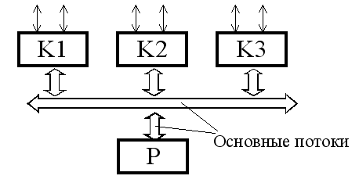
Традиционный подход к построению микропроцессорной системы
На центральный процессор общего назначения возлагаются задачи обработки потоков данных. Это не всегда технически оправдано, особенно в бортовых системах, где остро стоит проблема производительности, габаритов, энергопотребления.

Slide 4
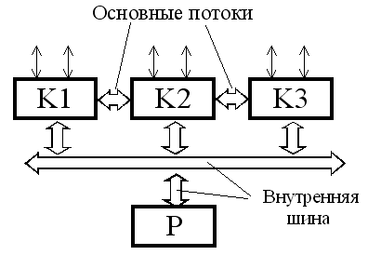
Система типа СнК
Особенности подхода «система на кристалле»:
- организация потока данных внутри системы непосредственно между контроллерами, а не через микропроцессорную шину;
- ориентации встроенного процессора преимущественно на задачи управления

Slide 5
Источники по теме «СнК»
1. Немудров В., Мартин Г. Системы на кристалле. - М.: Техносфера. 2004.
2. Килочек Д. Проектирование на программируемых системах на кристалле PSoC Cypress//Компоненты и технологии. 2006. №4, 6, 8, 12; 2007. № 3.
3. Бухтеев А.В., «Методы и средства проектирования систем на кристалле», Chip news, 2003 г., №4, стр. 4—14.
4. Проектирование СБИС типа «Система на кристалле». //Электронные компоненты. №1 за 2009
5. Гурин Е.И. Системы на кристалле с процессорными ядрами на основе ПЛИС. Учебн. пособие. - Пенза: Изд-во ПГУ, 2009.
Сайты www.xilinx.com, www.altera.com.

Slide 6
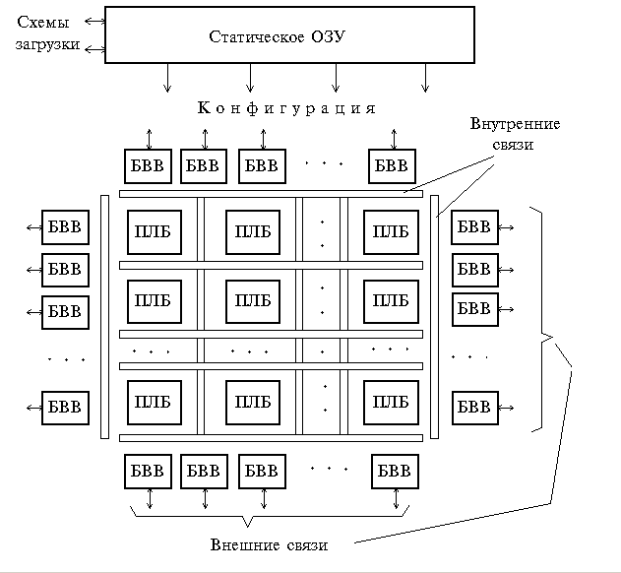
Структура ПЛИС типа FPGA

Slide 7
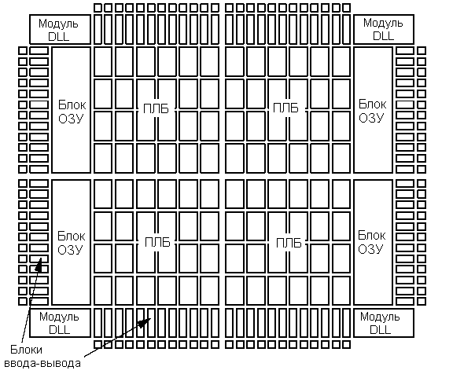
Cтруктура ПЛИС типа FPGA

Slide 8
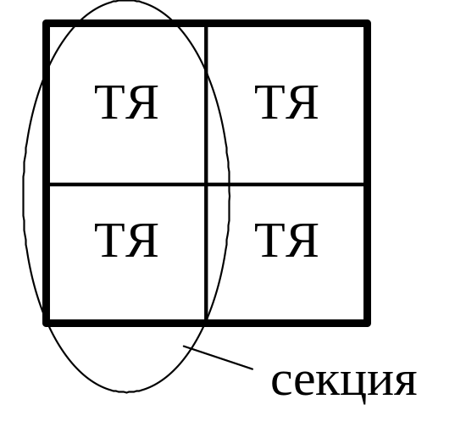
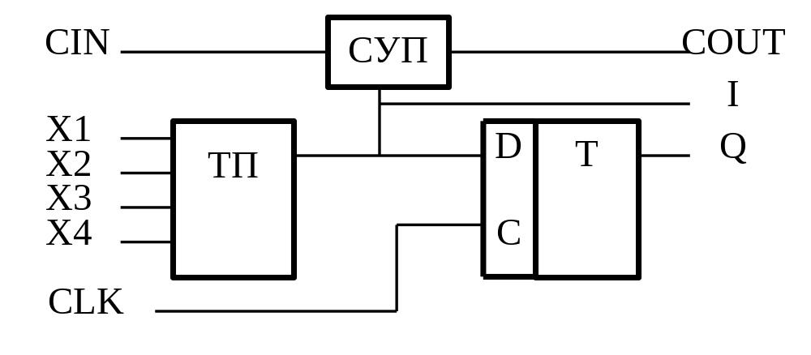
Программируемые логические блоки (ПЛБ)
ПЛБ
|
Секция
|
Триггерная ячейка

Slide 9
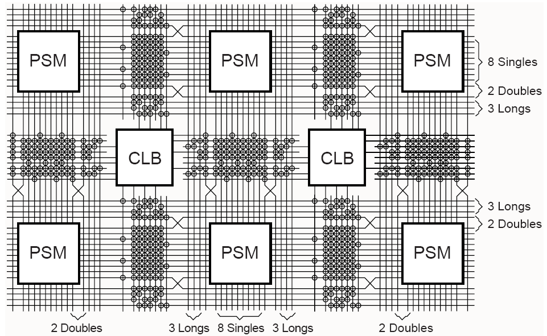
Линии связи в ПЛИС Spartan

Slide 10
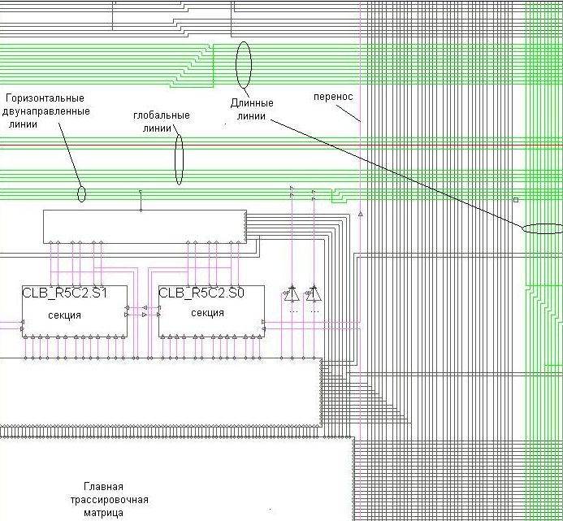
Связи в Spartan-2

Slide 11
Семейства ПЛИС типа FPGA фирмы XILINX
XC4000,
Virtex, Virtex-2, Virtex-4, Virtex-5, Virtex-6, Virtex-7,
Spartan/SpartanXL, Spartan-II, Spartan‑3 (3E, 3A, 3AN), Spartan‑6,
Artix-7, Kintex-7, UltraScale.
Сравнение архитектур.
XC4000, Spartan/SpartanXL 1 ПЛБ = 2 ТЯ
Virtex, Spartan-II 1 ПЛБ = 2 секции = 4 ТЯ (1 секц.= 2 ТЯ)
Virtex-2, Virtex-4, Spartan‑3 (3E, 3A, …) 1 ПЛБ = 4 секц. = 8 ТЯ
Virtex-5 1 ПЛБ = 2 секции = 8 ТЯ (ТЯ = LUT6 + FF)
Virtex-6, Spartan‑6 1 ПЛБ = 2 секции = 8 ТЯ
Virtex-7, Artix-7, Kintex-7. (ТЯ = LUT6 + 2 FF)
UltraScale

Slide 12
Особенности САПР для систем на кристалле
Фирмы-производители систем автоматизированного проекти-рования (САПР): Cadance, Synopsis, Mentor Graphics и др.
Состав САПР:
библиотеки функциональных элементов (регистры, счетчики,
сумматоры, арифметико-логические устройства и т. д.);
сложно-функциональные блоки — процессоры, интерфейсные
блоки (UART, SPI, CAN, Ethernet и т.д);
IP (Intellectual Property) модули.
Формы представления блоков:
в виде топологических фрагментов;
на языке описания аппаратуры (Verilog, VHDL).

Slide 13
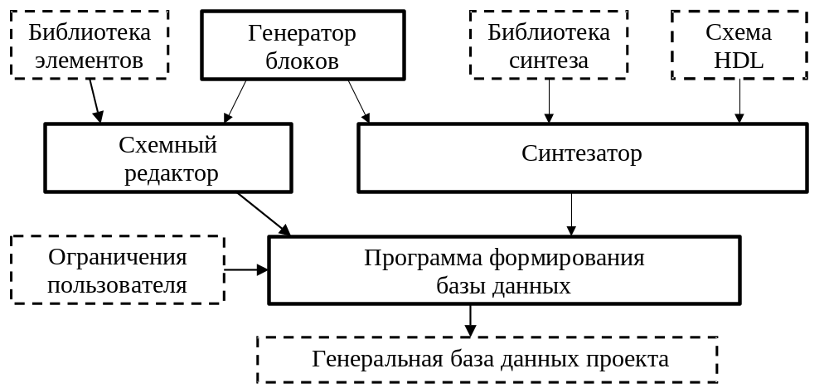
Системы проектирования устройств на ПЛИС
Ввод проекта

Slide 14
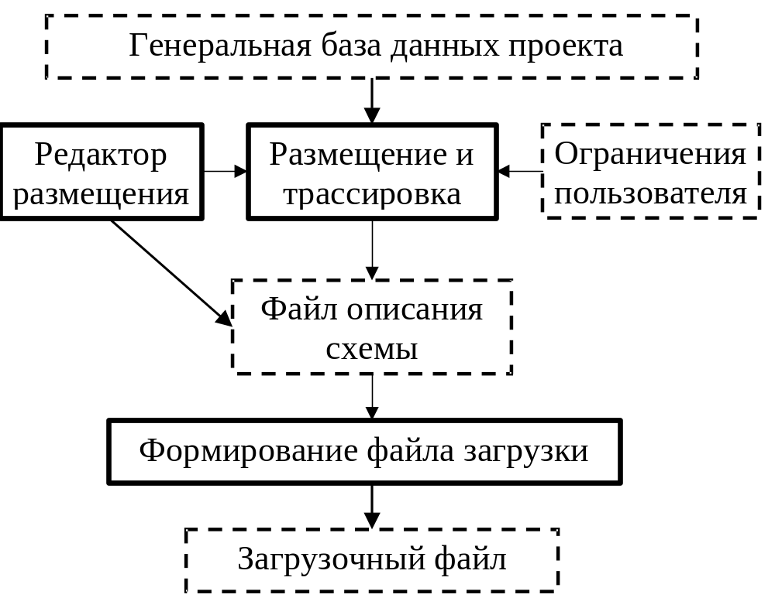
Исполнение (реализация) проекта

Slide 15
Системы проектирования устройств на ПЛИС фирмы Xilinx
Foundation Series, ISE, Vivado
Ввод и редактирование схемы, основные понятия о схемном редакторе, библиотеки элементов.
Программируемые логические интегральные схемы. 2003. C. 44.
Системы на кристалле с процессорными ядрами на основе ПЛИС. 2009. C. 22.
Системы проектирования фирмы Altera
Программируемые логические интегральные схемы. 2003. C. 83.
Системы на кристалле с процессорными ядрами на основе ПЛИС. 2009. C. 35.

Slide 16
Процессорные ядра
Процессорные ядра по способу реализации делятся на две группы: конфигурируемые Soft-ядра и аппаратные Hard-ядра.
Soft-ядра реализуются на основе стандартных ресурсов ПЛИС. Hard-ядра реализуются аппаратно на кристалле.
Hard-ядра по сравнению с Soft-ядрами имеют более развитую систему команд и более высокое быстродействие, более высокую стоимость.
Soft-ядра: PicoBlaze и MicroBlaze (Xilinx); Nios (Altera).
Hard-ядра: ARM9 (Xilinx, Altera); PowerPC (Xilinx).

Slide 17
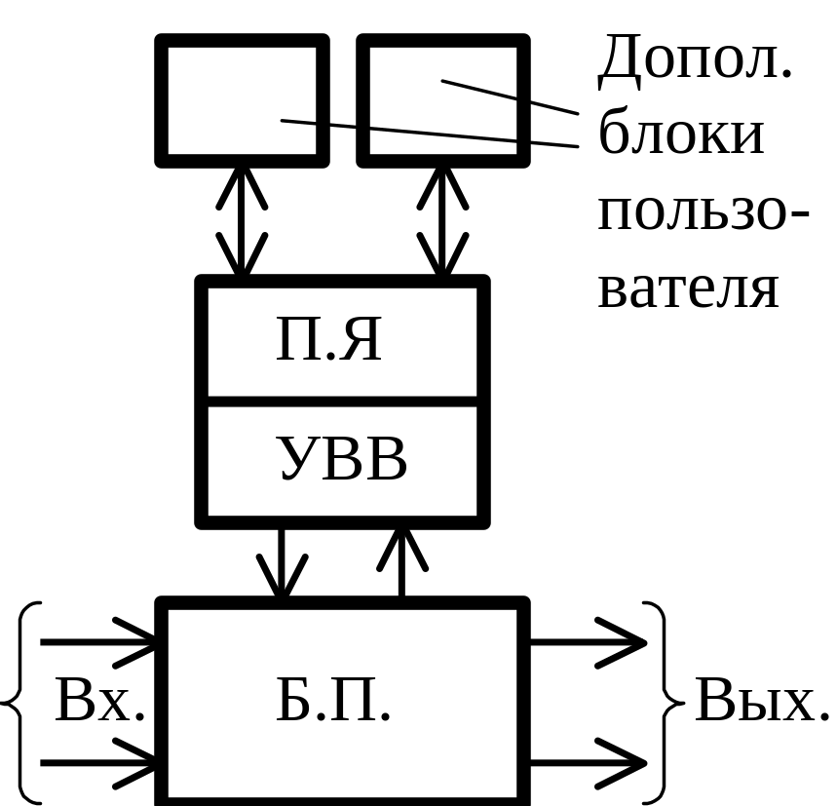
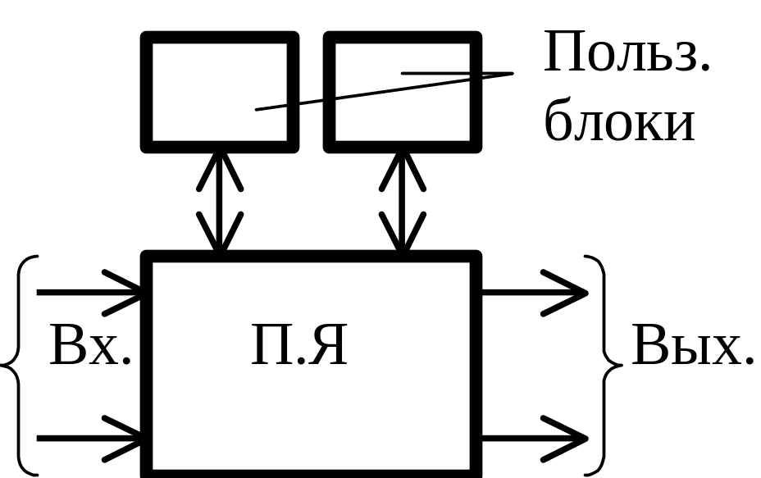
Общие принципы использования процессорных ядер в ПЛИС

Slide 18
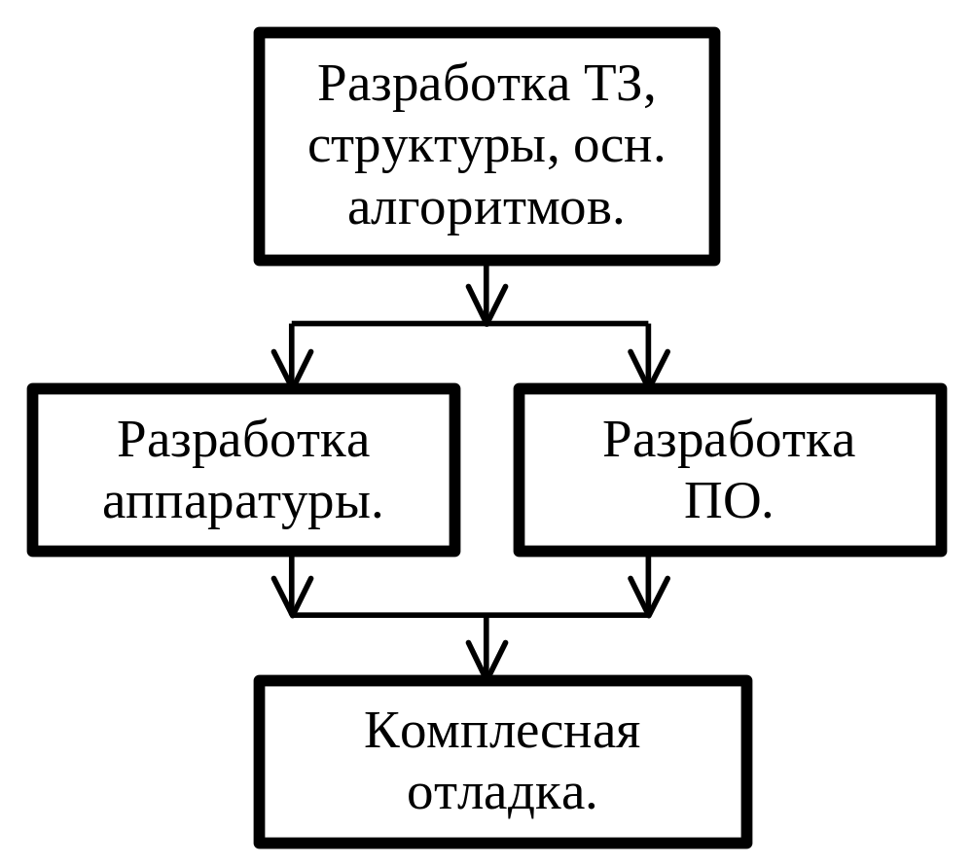
Основные этапы проектирования систем c процессорными ядрами

Slide 19
Особенности применения процессорных ядер
Включение в ПЛИС процессорных блоков расширяет круг решаемых задач и в то же время ставит перед проектировщиками новые проблемы.
Одной из проблем является выбор функций, решаемых аппаратными или программными методами в каждом конкретном случае.
Другой проблемой является различие методов отладки программной и аппаратной частей.

Slide 20
The End

